Slide 1
Transformatie
Een conceptueel kader
STORE
Joep Konings
Tim Goesaert
Stijn De Ruytter
Jo Reynaerts

Slide 2
Hoe definiëren we transformatie?
Transformatie van de industrie houdt in dat de randvoorwaarden worden gerealiseerd om te evolueren naar een industrie met:
Hoge toegevoegde waarde
Multiplicator effecten naar andere sectoren (diensten)
Aanwezigheid in internationale markten (gegeven kleine open economie)
Duurzame groei
Aandacht voor de belangrijkste global trends (CO2 arm, duurzaam, etc.)
Het is daarom zinvol om een meetinstrument te ontwikkelen dat een dergelijke transformatie in kaart kan brengen.

Slide 3
Meetinstrument voor de transformatie van de industrie
Twee factoren lijken belangrijk om in rekening te nemen wanneer een meetinstrument ontwikkeld wordt voor transformatie:
In welke segmenten scoort de Vlaamse industrie goed in de globale economie. Dit kan worden gemeten door een maatstaf van comparatieve voordelen (economisch, maar ook technologisch).
Welke segmenten kennen wereldwijd een grote groei en zijn global trendzetter? Dit kan in eerste instantie worden gemeten door de groei in de globale export van producten in bepaalde segmenten.

Slide 4
Grafische voorstelling
Maatstaf van global
Groei/trends/potential
transformatie
‘super stars’
High Potentials
Low Potentials
Oude economie
Maatstaf van
Comparatieve voordelen

Slide 5
Conceptueel kader
Combinatie van
economische realiteit
technologische realiteit
Hoe meten?
economische realiteit ⇒ RCA
technologische realiteit ⇒ RTA
Hoe voorstellen?
combinatie van beide

Slide 6
Economische performantie
“Werkelijke comparatieve voordelen” (WCV, RCA)
maat voor de concurrentiekracht van de Belgische (Vlaamse) export ten opzichte van andere landen in een referentiegroep:
$${WCV}_{c,s}= \frac{\frac{X_{c,s}}{X_{c}}}{\frac{X_{w,s}}{X_{w}}},$$
$X$ = export
subscripten c, $w$, en $s$ staan respectievelijk voor het land, de referentiegroep en de sector
Grafisch
Horizontale as (performantie sector): WCV > 1
Verticale as (belang sector):
aandeel
Groei sector

Slide 7
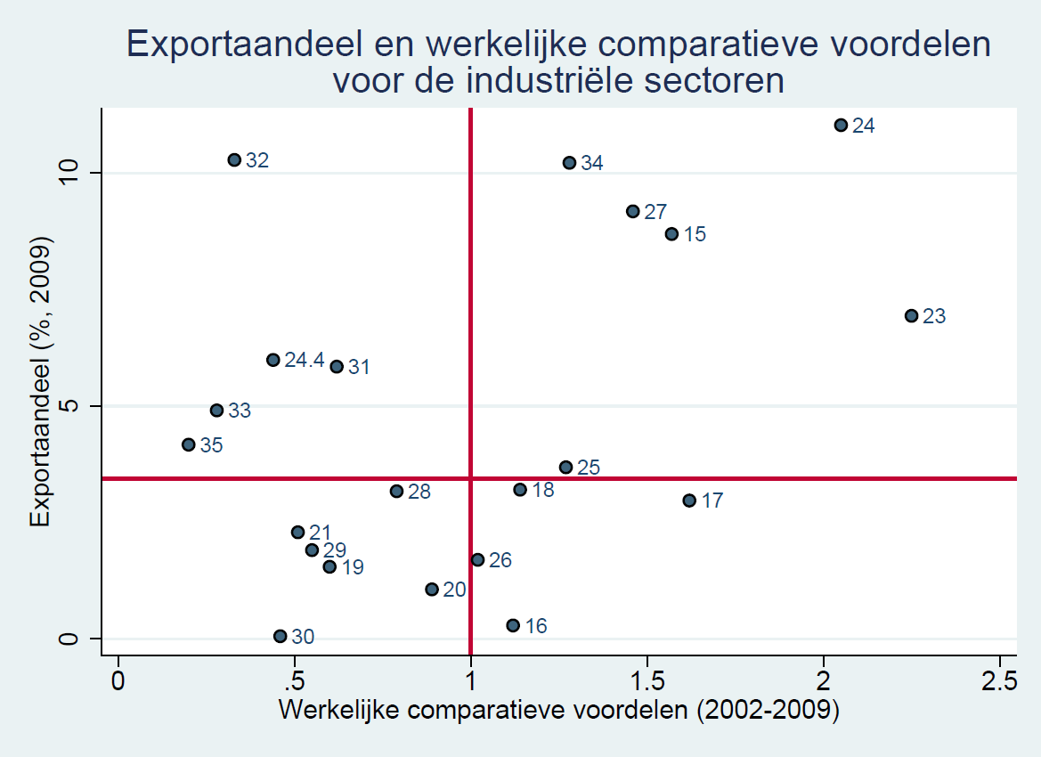

Slide 8
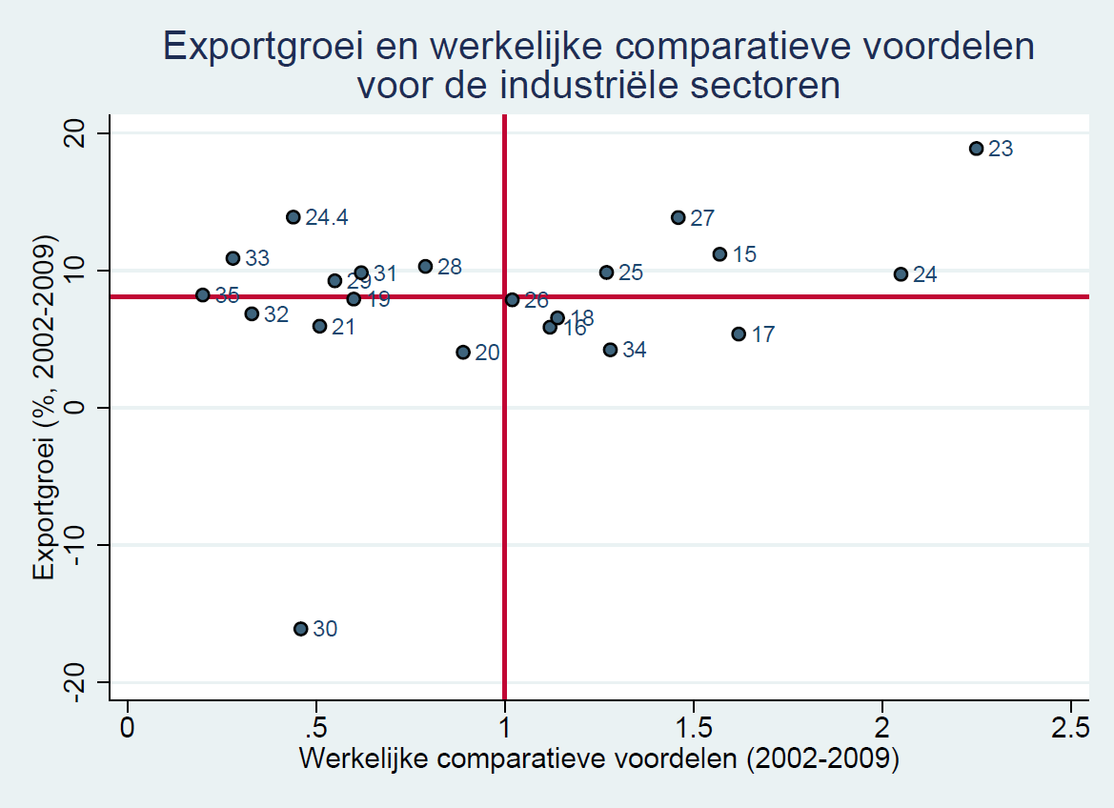

Slide 9
Technologische performantie
“Werkelijke technologische voordelen” (WTV, RTA)
maat voor de concurrentiekracht van de Belgische (Vlaamse) export ten opzichte van andere landen in een referentiegroep:
$${WTV}_{c,s}= \frac{\frac{O_{c,s}}{O_{c}}}{\frac{O_{w,s}}{O_{w}}},$$
$O$ = aantal octrooien
subscripten c, $w$, en $s$ staan respectievelijk voor het land, de referentiegroep en de sector
Grafisch
Horizontale as (performantie sector): WCV > 1
Verticale as (belang sector):
aandeel
Groei sector
Wegingsfactor (technologische dimensie): WTV > 1

Slide 10
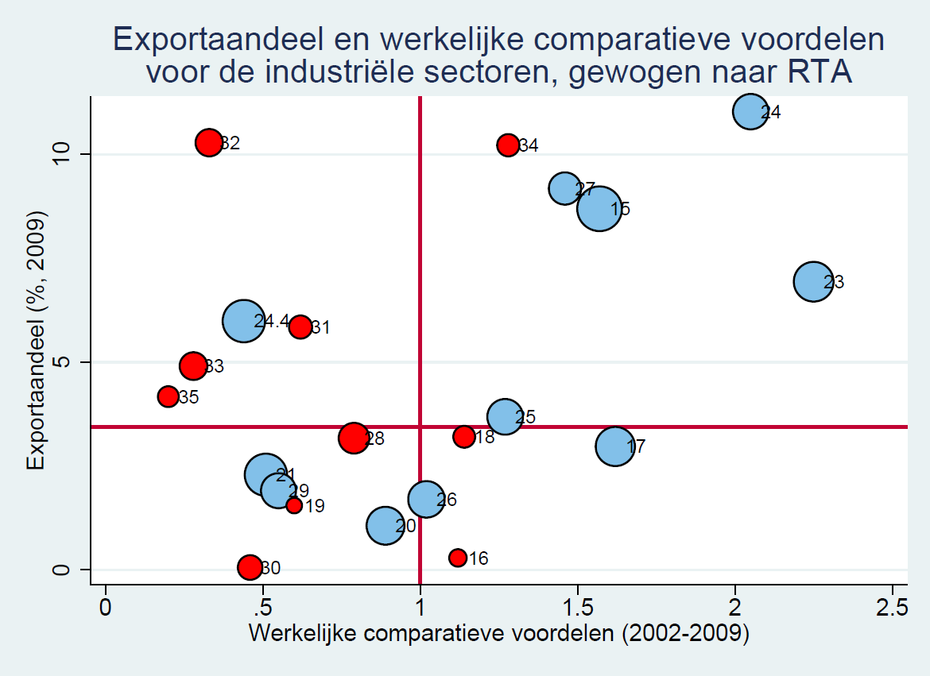

Slide 11
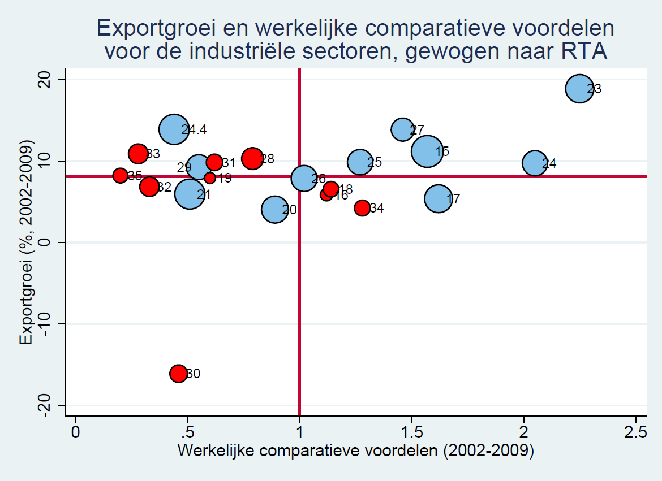
Basis metalen
Rubber
Pharma
Petro
Pulp
Voeding
Chemie
Hout
Textiel
Kantoor

Slide 12
Basis metalen
Rubber
Pharma
Petro
Pharma BE
Pulp
Voeding
Chemie
Hout
Textiel
Kantoor

